Slide 2
استراتيجيات الاعلان
تعتمد على المستهلك
تعتمد على المنتج

Slide 3
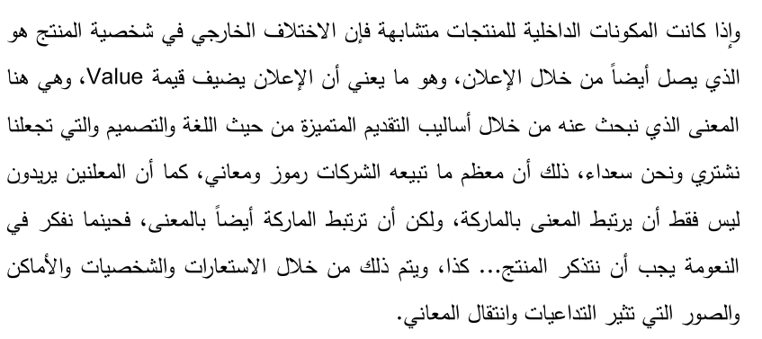

Slide 5
الاستمالات الاعلانية
الاستمالات العاطفية
الاستمالات العقلية

Slide 7
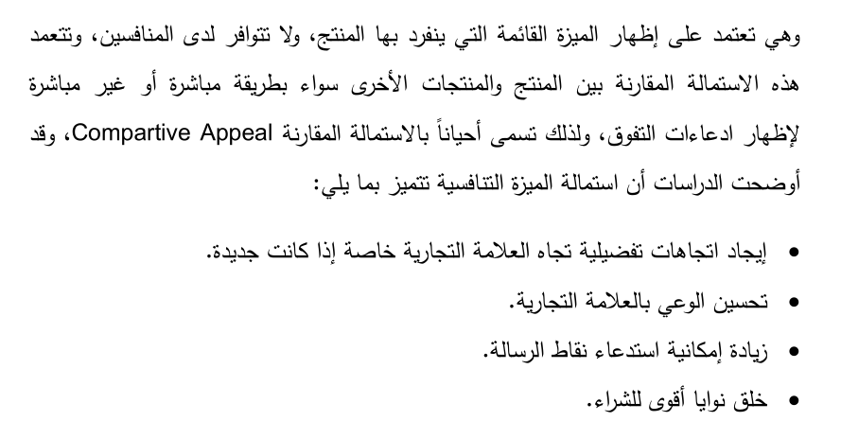

Slide 9
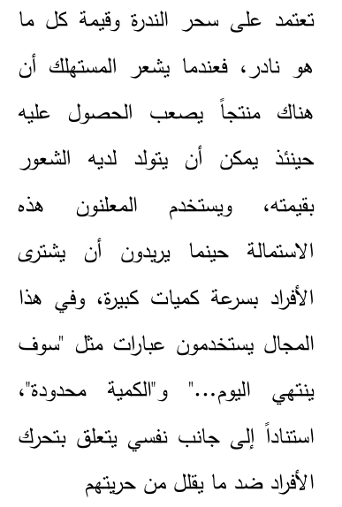
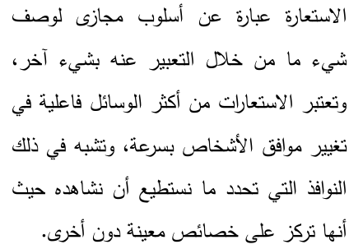

Slide 10
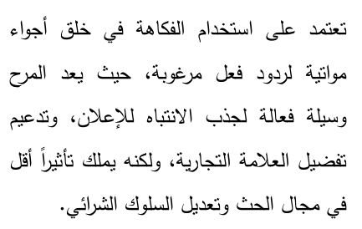
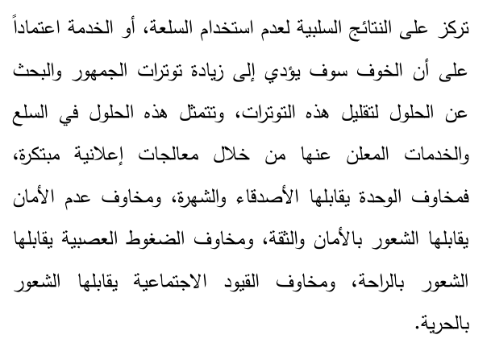

Slide 11
نشكركم على حسن الاصغاء والمتابعة

